Slide 1


Slide 2
PRESENTATION
Vincent
BTS Comptabilité
En formation depuis le 01/12/2022

Slide 3
LE PROJET BOOKI
Languages utilisés
Objectifs du projet
La maquette

Slide 4
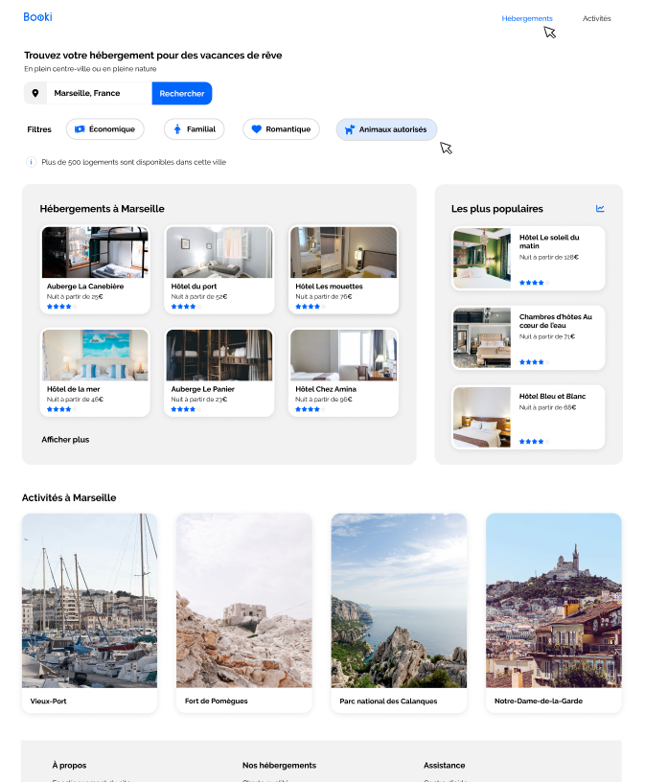
LA MAQUETTE PC ET MA VERSION

Slide 5
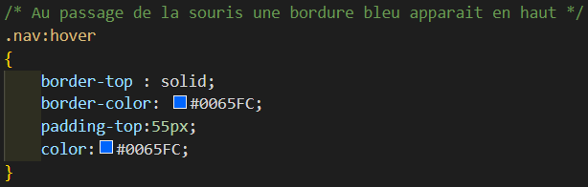

LA PARTIE CODE PC
I/ La navbar

Slide 6
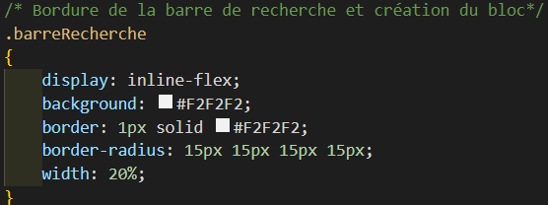
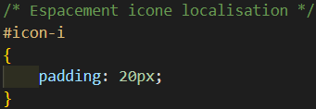
LA PARTIE CODE PC
II/ La barre de recherche et les icônes Font Awesome

Slide 7
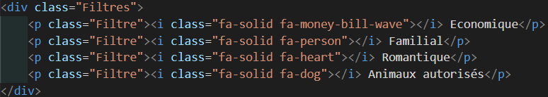
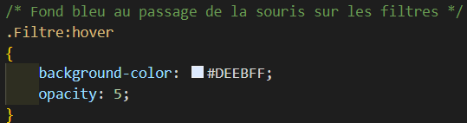
LA PARTIE CODE PC
III/ Les filtres

Slide 8
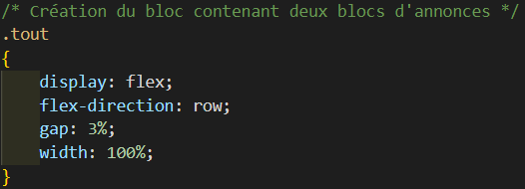
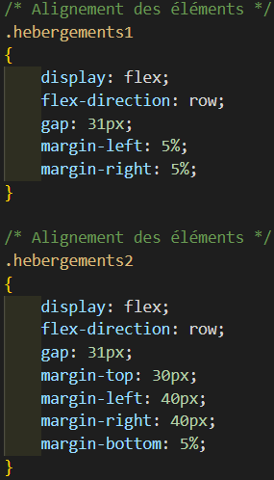
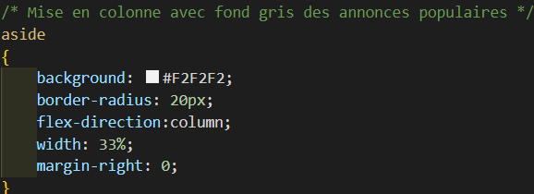
LA PARTIE CODE PC
III/ Les hébergements

Slide 9
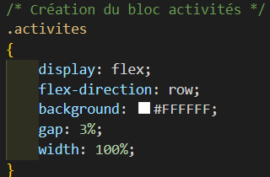
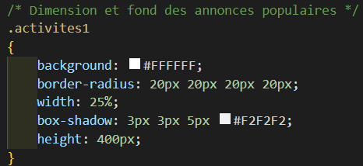
LA PARTIE CODE PC
IV/ Les activités

Slide 10
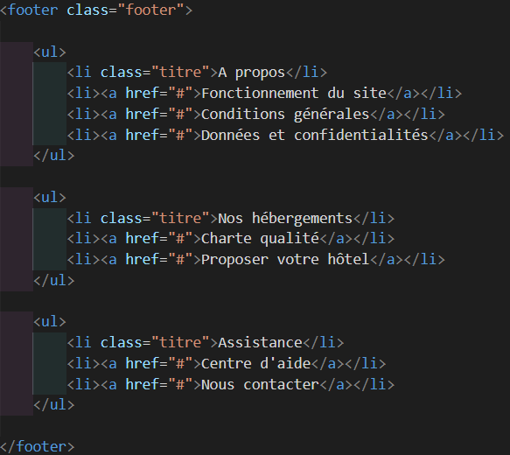
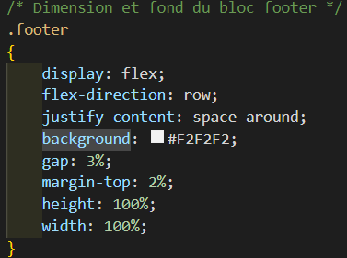
LA PARTIE CODE PC
IV/ Le footer

Slide 11
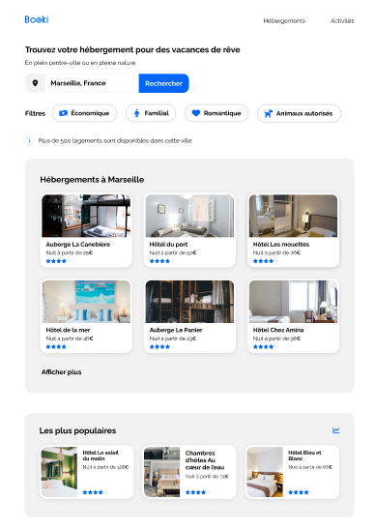
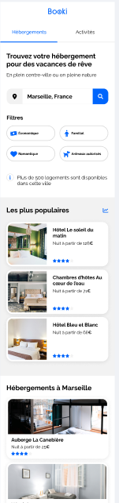

LE RESPONSIVE

Slide 12
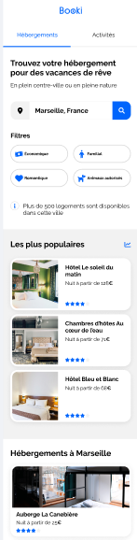
LA MAQUETTE MOBILE
La bordure au passage de la souris se trouve maintenant en bas
Au lieu d’un texte ‘rechercher’, un icône de loupe
Les filtres sont maintenant sur deux lignes au lieu d’une
Les hébergements populaires sont maintenant en première position et tout les hébergements sont en colonne

Slide 13
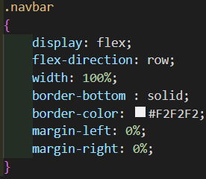
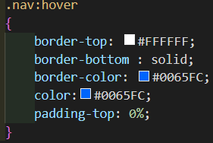
LA PARTIE CODE MOBILE
I/ La navbar

Slide 14
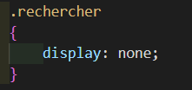
LA PARTIE CODE MOBILE
II/ La barre de recherche

Slide 15
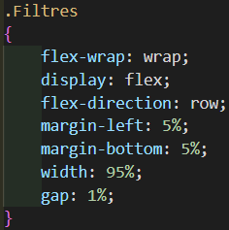
LA PARTIE CODE MOBILE
III/ Les filtres

Slide 16
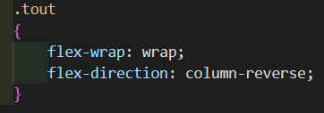
LA PARTIE CODE MOBILE
IV/ Les hébergements

Slide 17
LA MAQUETTE TABLETTE
Les hébergements populaires ne sont plus sur le côté

Slide 18
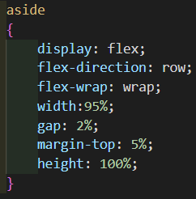
LA PARTIE CODE TABLETTE
I/ Les hébergements

Slide 19
LES OUTILS
I/ Les validateurs de code
Validateur HTML :
https://validator.w3.org/#validate_by_upload
Validateur CSS :
https://jigsaw.w3.org/css-validator/#validate_by_upload

Slide 20
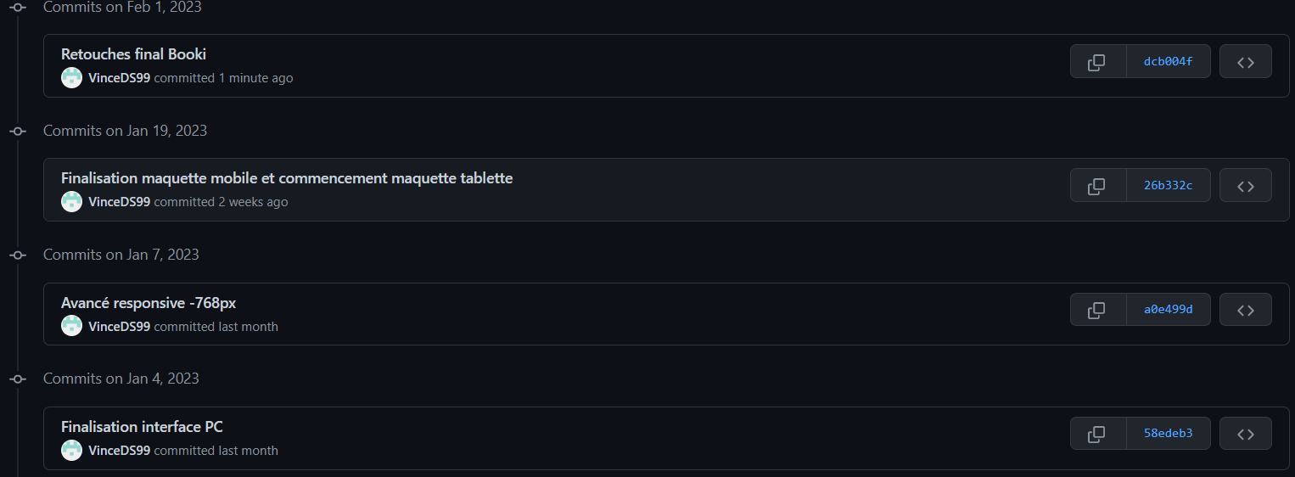
LES OUTILS
II/ Git et Git Hub

Slide 21
CONCLUSION
Figma
Font Awesome
Améliorer en CSS (display flex…) et en HTML

